Slide 1
Правила для пешеходов
II младшая группа
Подготовила и провела:
Воспитатель ВКК Мальцева Ирина Александровна

Slide 2
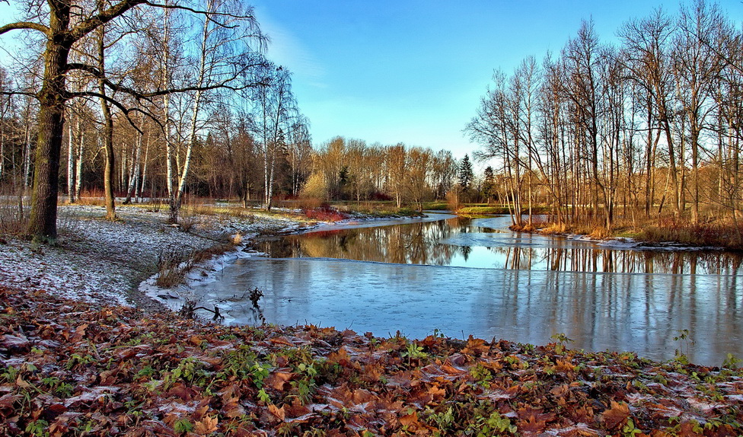

Slide 3
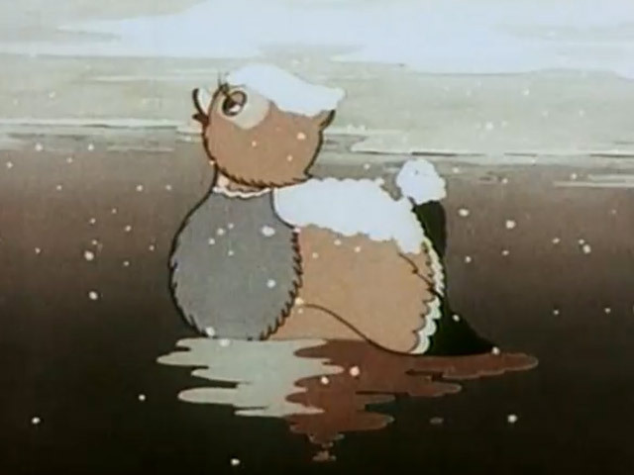

Slide 4
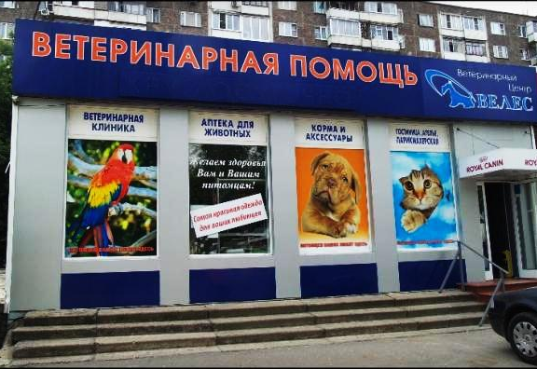

Slide 5
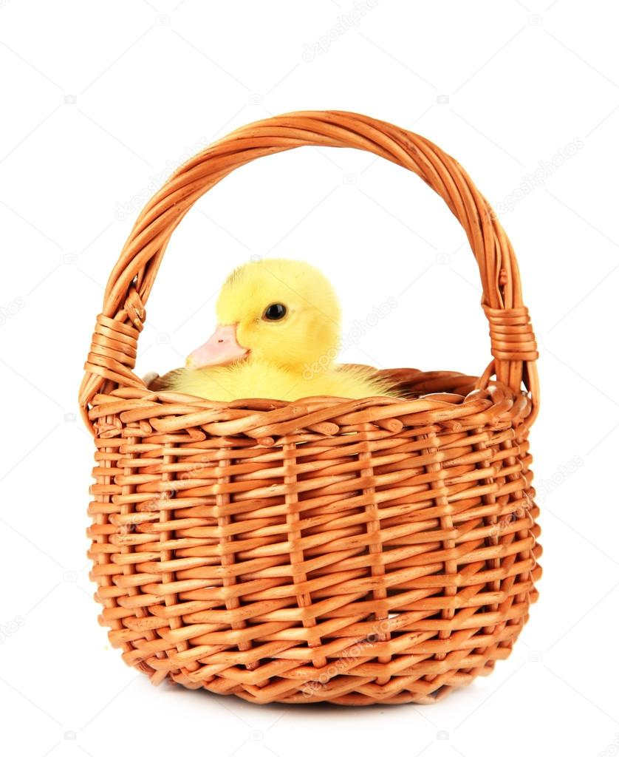

Slide 6
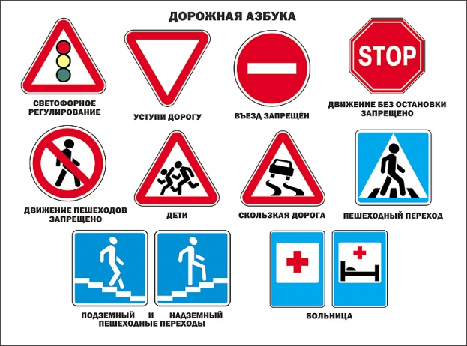

Slide 8
В этом месте пешеход
терпеливо транспорт ждет.
он пешком устал шагать,
хочет пассажиром стать

Slide 11
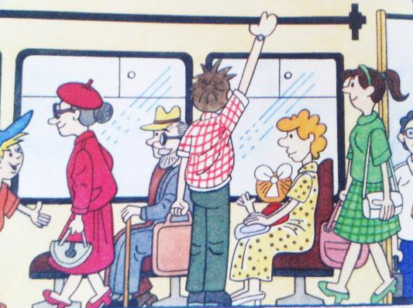

Slide 12
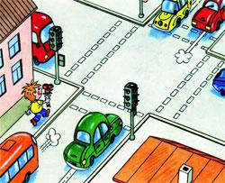

Slide 13
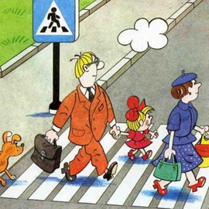
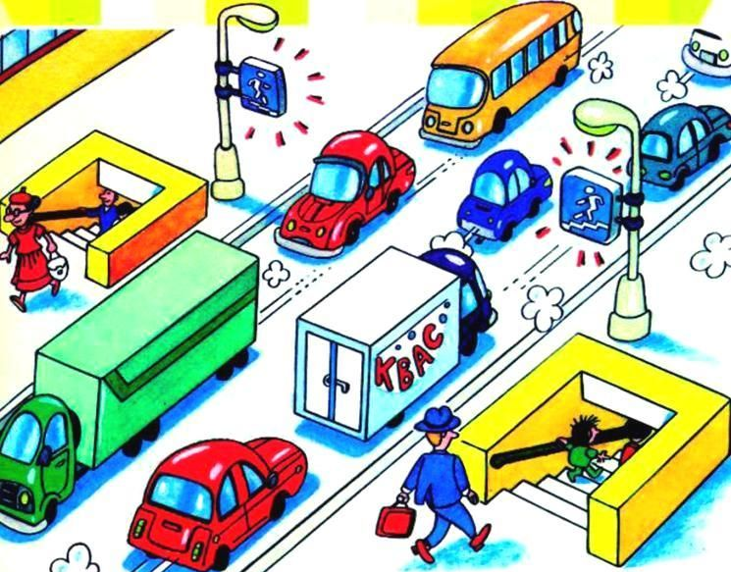
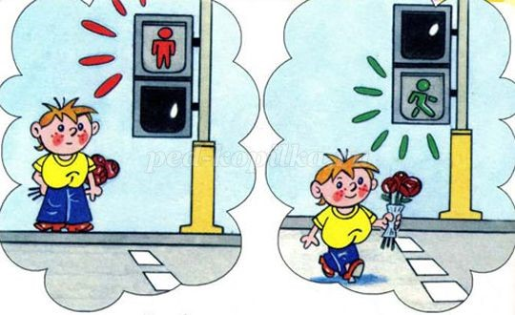

Slide 15
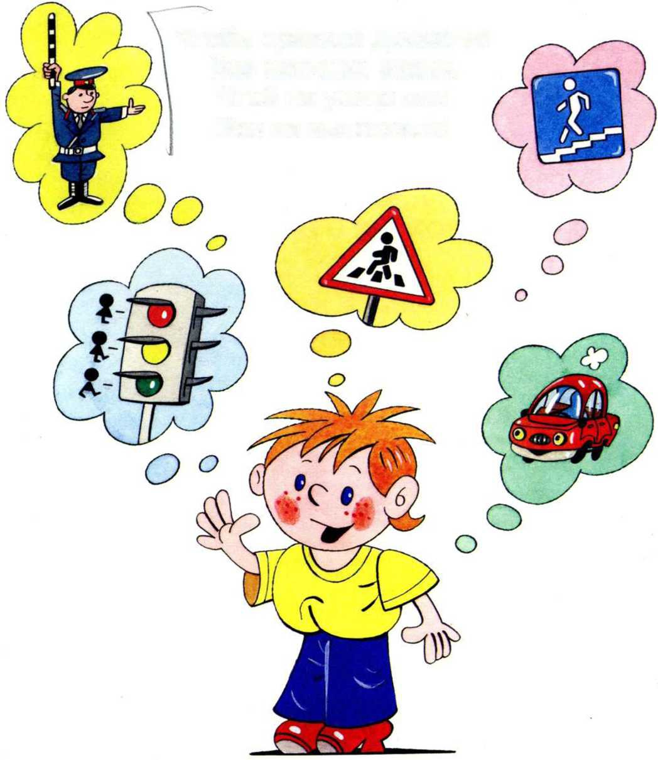

Slide 16
